Slide 1
Qu’est- ce que c’est?

Slide 2
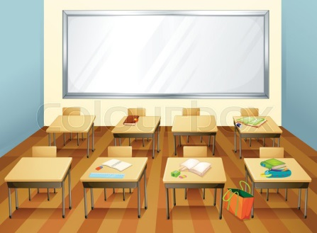
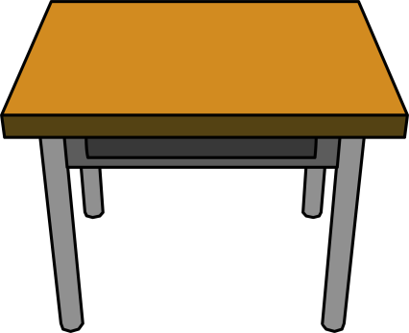
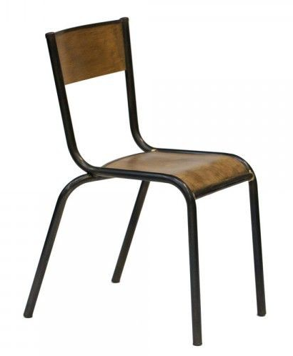
Qu’ est- ce que c’ est?
C’ est une salle de classe
C’ est une table
C’ est une chaise

Slide 3
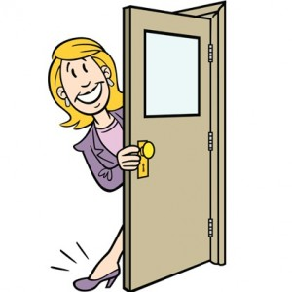
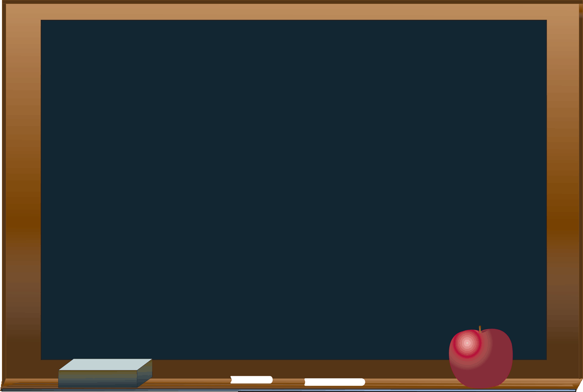
Qu’ est- ce que c’ est?
C’ est une fenêtre
C’ est une porte
C’ est un tableau

Slide 4
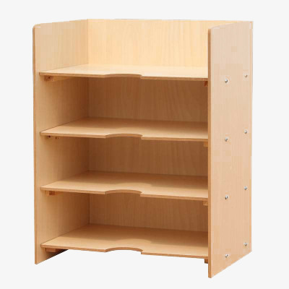
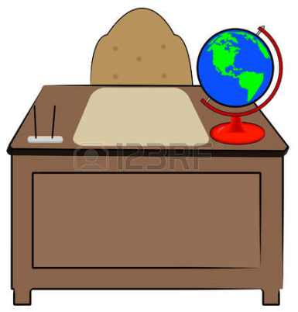
Qu’ est- ce que c’ est?
C’ est une armoire
C’ est un bureau
C’ est un rideau

Slide 5
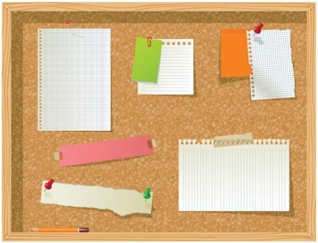
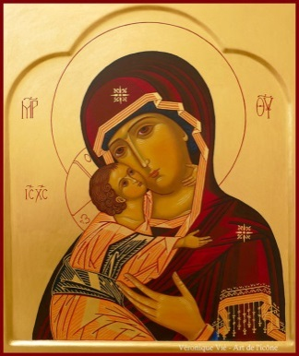
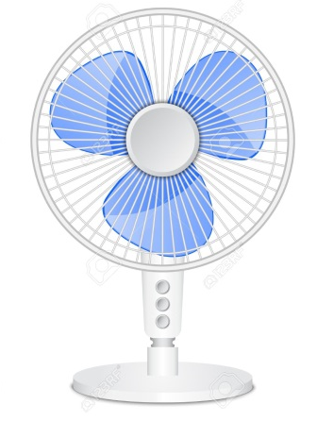
Qu’ est- ce que c’ est?
C’ est un tableau d’ affichage
C’ est une icône
C’ est un ventilateur !!

Slide 6
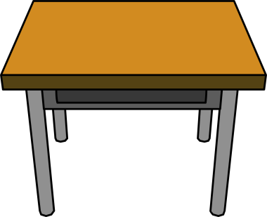
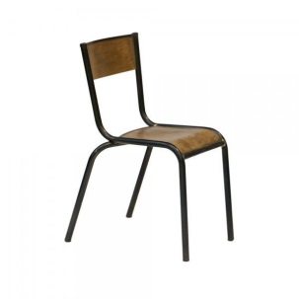
Qu’ est- ce que c’ est?
C’ est une table
Ce sont des tables
C’ est une chaise
Ce sont des chaises

Slide 7
Qu’ est- ce que c’ est?
C’ est un tableau
Ce sont des tableaux
C’ est un rideau
Ce sont des rideaux

Slide 8
Révisons maintenant !!
une salle de classe
une table
une chaise
une fenêtre
une porte
une armoire
une icône
un tableau
un tableau d’ affichage
un rideau
un bureau
un ventilateur
- Qu’ est- ce que c’ est?
- C’ est un / une …
Ce sont des …

Slide 9
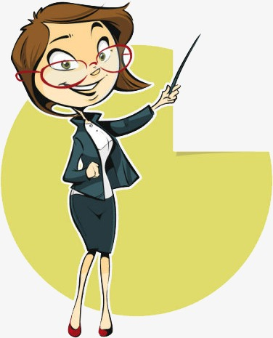
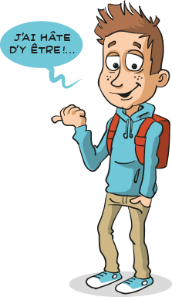
- Qu’ est- ce qu’ il y a dans la salle de classe? (Τι υπάρχει μέσα στην αίθουσα;)
- Il y a des tables, des chaises, un …..

Slide 10
Qu’ est- ce que c’ est?
C’ est un sac à dos
C’ est le sac à dos de Marie
C’ est un livre
C’ est le livre de Nicos
C’ est un cahier
C’ est le cahier de Sophie

Slide 11
Qu’ est- ce que c’ est?
C’ est un classeur
C’ est le classeur de Marie
C’ est une trousse
C’ est la trousse de Catherine
C’ est une règle
C’ est la règle de Jean

Slide 12
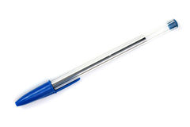
Qu’ est- ce que c’ est?
C’ est un stylo
C’ est le stylo de Paul
C’ est un crayon
C’ est le crayon de Panos
C’ est une gomme
C’ est la gomme de Aris

Slide 13
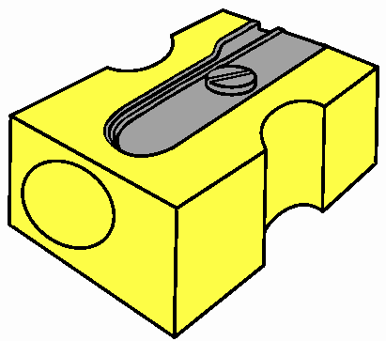
Qu’ est- ce que c’ est?
C’ est un crayon de couleurs
Ce sont des crayons de couleurs
C’ est un taille- crayon
C’ est un feutre
Ce sont des feutres

Slide 14
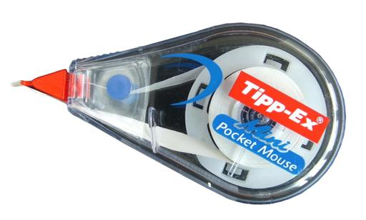
Qu’ est- ce que c’ est?
C’ est un surligneur
Ce sont des surligneurs
C’ est un effaçeur
C’ est une paire de ciseaux

Slide 15
Qu’ est- ce que c’ est?
C’ est un stylo. C’ est le stylo de Jean
Ce sont des stylos. Ce sont les stylos de Jean
C’ est une chaise
Ce sont des chaises

Slide 16
Et maintenant à toi !! - Qu’ est- ce qu’ il y a dans ton sac à dos? - Dans mon sac à dos il y a …
un cahier / des cahiers
un livre / des livres
un classeur / des …
▪ un stylo / des stylos
▪ un crayon / des crayons
▪ un crayon de couleurs / des …
▪ un taille- crayon / des …
▪ un feutre / des …
▪ un effaceur / des …
▪ un surligneur / des …
Une trousse
une gomme / des gommes
une règle / des …
- Qu’ est- ce qu’ il y a dans ta trousse? - Dans ma trousse il y a …

Slide 17
Les couleurs
un livre
une trousse
bleu
noir
vert
gris
……………….
orange
mauve
rouge
rose
marron
……………….
blanc
bleue
noire
verte
grise
………………..
orange
mauve
rouge
rose
marron
……………….
blanche

Slide 18
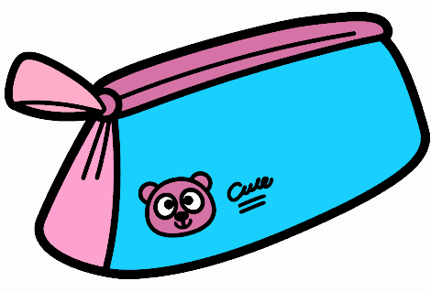
De quelle couleur est ….
- De quelle couleur est ton livre?
- Mon livre est vert et blanc
- De quelle couleur est ta trousse?
- Ma trousse est bleue et mauve

